Slide 1

Электрондық кестелердің элементтерін пішімдеу

Slide 2

Бүгінгі сабақта:
- электрондық кестеде элементтерді пішімдеу ережелерімен танысасыз.
- кестенің сыртқы түрін өзгертуді үйренесіз.
- мәліметтерді кестеде пішімдеуді үйренесіз.

Slide 3
Ойтүрткі
Электрондық кестедегі форматтау деген не?
Толтыру маркері не үшін қолданылады?
Шегаралар деген не?

Slide 4
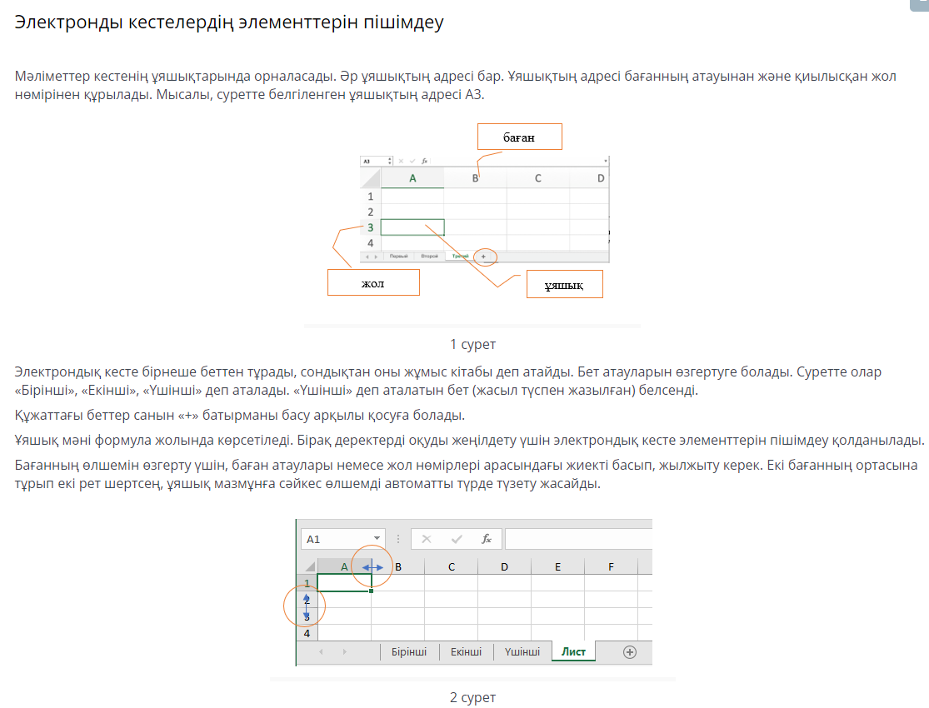


Slide 5
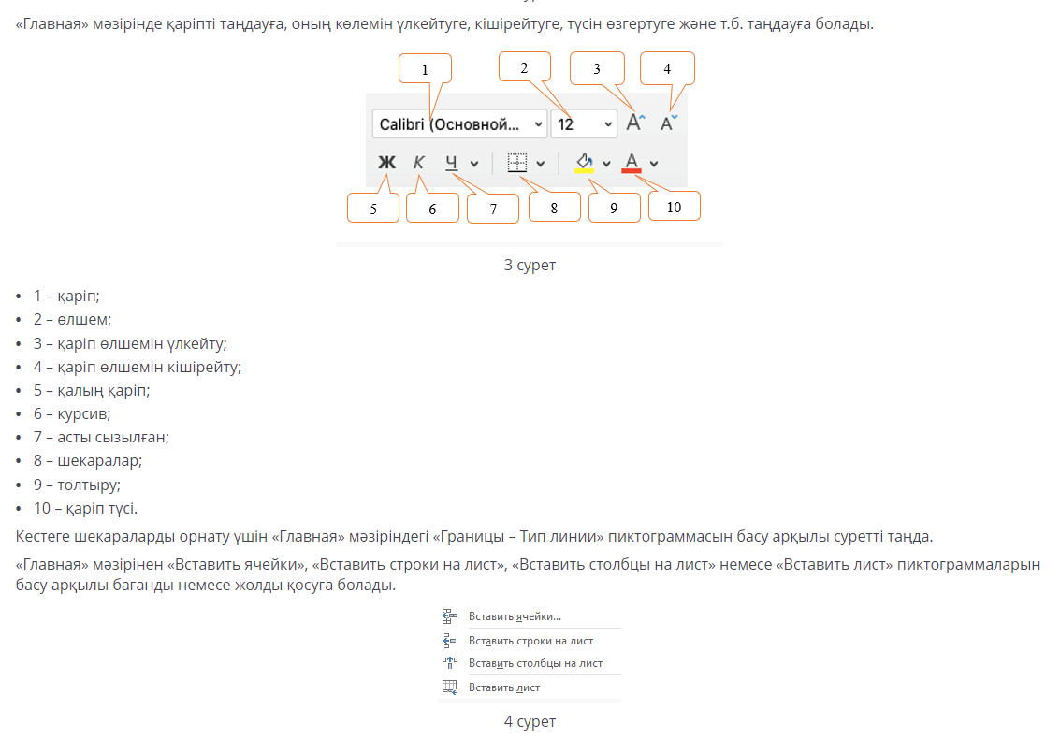

Slide 6
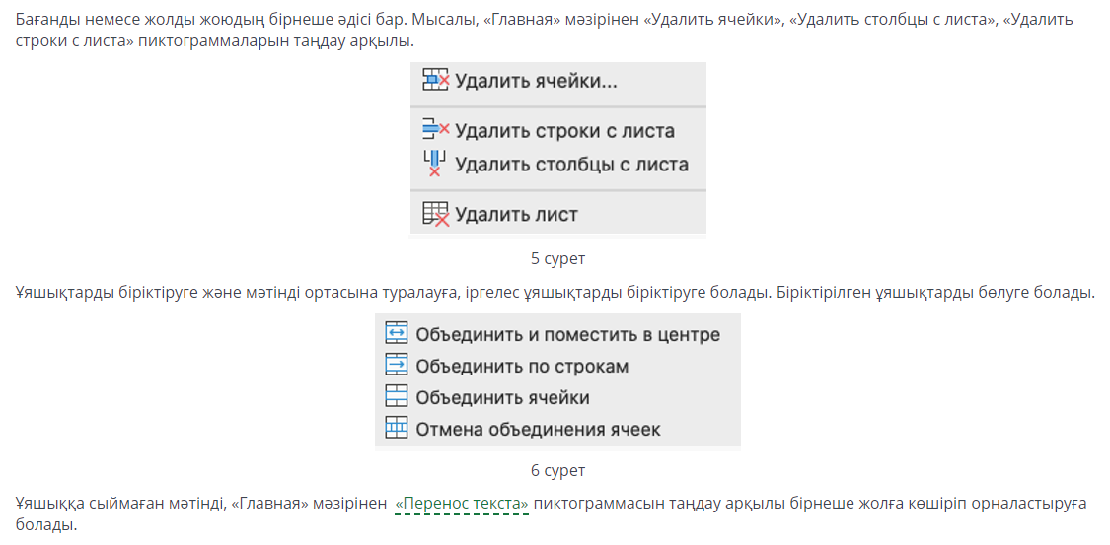

Slide 7
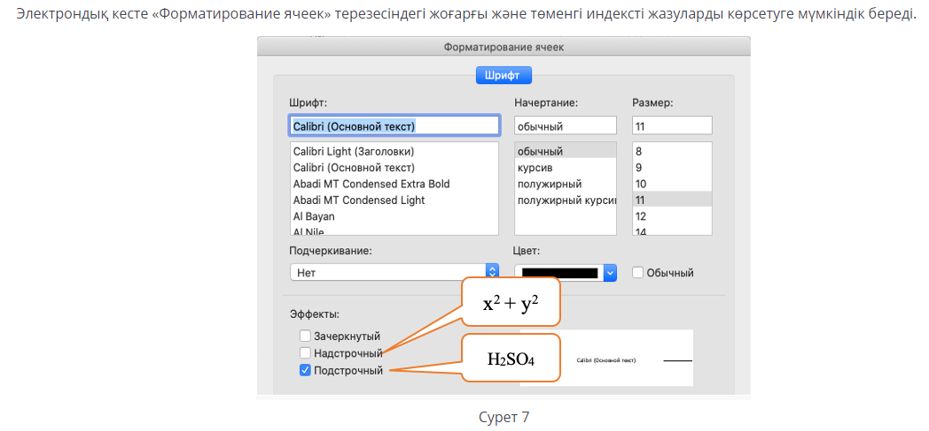

Slide 8
Бекіту
Ұяшықтар қандай команда арқылы бірігеді?
Электрондық кестедегі форматтау деген не?
Қаріптің түсін қалай өзгертуге болады?
Шегаралар не үшін қолданылады?

Slide 9
Қорытынды
- электрондық кестеде элементтерді пішімдеу ережелерімен таныстық.
- кестенің сыртқы түрін өзгертуді үйрендік.
- мәліметтерді кестеде пішімдеуді үйрендік.

